Slide 1
RETO BBVA
SOLUCION
HUGO TENORIO

Slide 2
reto
El banco necesita diseñar un servicio que permita recargar el saldo que tienen sus clientes en un sistema externo (por ejemplo, Empresa A), Empresa A expone un API para recargar el saldo de un cliente. Adicional, se debe realizar el cargo de la cuenta al cliente y el abono a la cuenta de Empresa A.
El banco posee una Arquitectura de Servicios (ESB) en el cual se despliegan los servicios del banco.
Solución requerida:
Diseñe todos los componentes que se necesitan implementar en las 2 capas banco (servicios y backend) y describa la funcionalidad de cada uno de estos componentes.
En resumen, los pasos son:
a. Transferencia de la cuenta del cliente a la cuenta de Empresa A
b. Recarga saldo en Empresa A

Slide 3
supuestos
funcionales:
los servicios que realizan la autorización de transferencia de saldos existen (En base a que el banco cuenta con servicios de transferencias entre cuentas y a otros bancos y tener una ESB de servicios, la existencia de dichos servicios es obligatorio).
existen servicios que realizara los extornos de las cuentas cuando sucede un error (Los servicios para realizar extornos existen, ya que estos deben ejecutarse cuando la operación supere el tiempo promedio de respuesta de servicio).
tecnologia:
El ESB será una solución Oracle SOA Suite, en alta disponibilidad (Es la plataforma mas robusta en soluciones ESB, del cual asegura la operatividad en mas de 95% de respuesta SLA).
Los mecanismos de seguridad se contemplarán solo a las salidas/entradas de internet (Se asume que el banco tiene mas mecanismos de seguridad, pero para la solución, nos aseguramos en tener una capa de seguridad en los entornos de salida y entrada de internet).
No se tiene una componente API Management o API Gateway (todo el mecanismo de integración, reglas de negocio, servicios SOA están dentro del ESB.)
La arquitectura será OnPremise. No se considera soluciones cloud (Por ser una solución cuya implementación se hará en la capa backend, no es necesario tener una solución de nube).

Slide 4
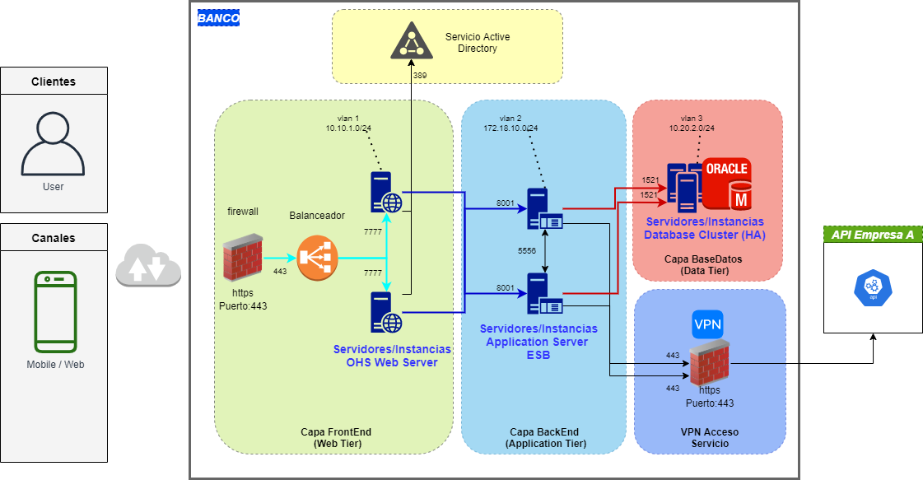
Diagrama arquitectura

Slide 5
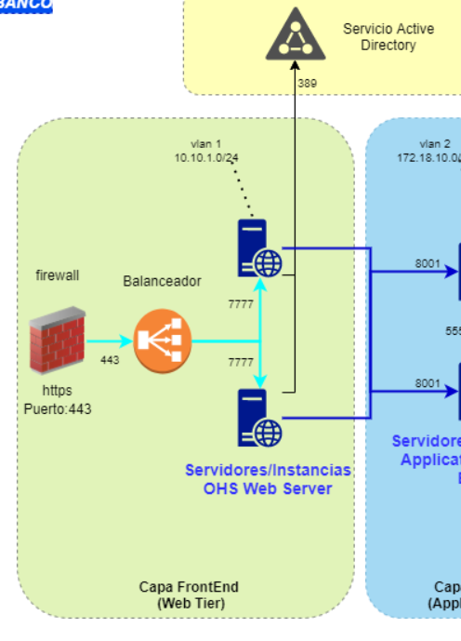
Descripcion de componentes
Capa FrontEnd
Firewall: Componente para poder filtrar el acceso a los servicios del banco. El acceso es por puerto seguro 443 via https.
Balanceador: Componente para administrar las transferencias y equilibrar la cantidad de transacciones, de acuerdo con algoritmos configurados en el equipo (usaremos el algoritmo round robin para distribuir de forma equitativa). Se configura certificado digital SSL para cifrar y proteger las transacciones.
Servidores OHS Web Server: Componentes web que reciben las transferencias de forma segura, en una capa vlan de DMZ, en alta disponibilidad. Nos servirá para procesar las transacciones que vienen mediante el protocolo HTTP, y el puerto 7777.
Servicio Active Directory: Servicio para realizar la validación de acceso de los servicios (autenticación y autorización).

Slide 6
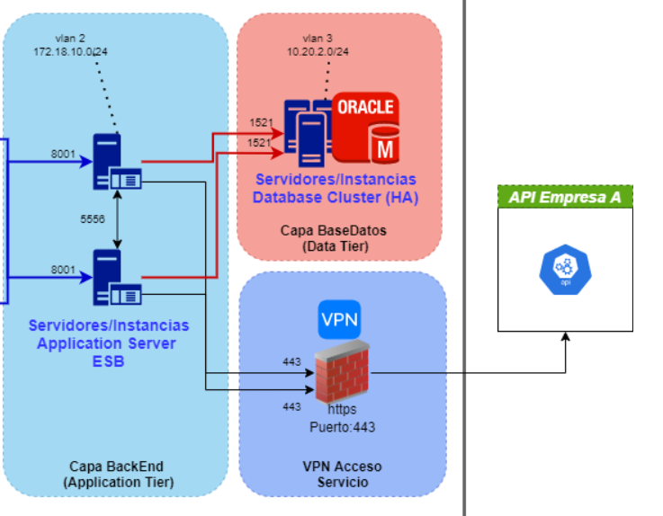
Descripcion de componentes
Capa BackEnd
Servidores Application Server – ESB: Componentes de aplicación, donde esta implementado la solución ESB. Configurado en una capa vlan de aplicación, en alta disponibilidad. Las transacciones vienen por el puerto 8001, puerto de request. Es aquí donde se realizará la implementación de los nuevos servicios.
Capa Base Datos
Servidores Database Cluster: Componentes de Base de Datos donde se registra la información de los clientes del banco. Las transacciones vienen por el puerto 1521, en una capa vlan de base de datos. Esta en alta disponibilidad (Oracle RAC).
VPN Acceso Servicio
Se crea en la red, una VLAN específica para crear una VPN para establecer de forma segura la conexión hacia el servicio API empresa A.

Slide 7
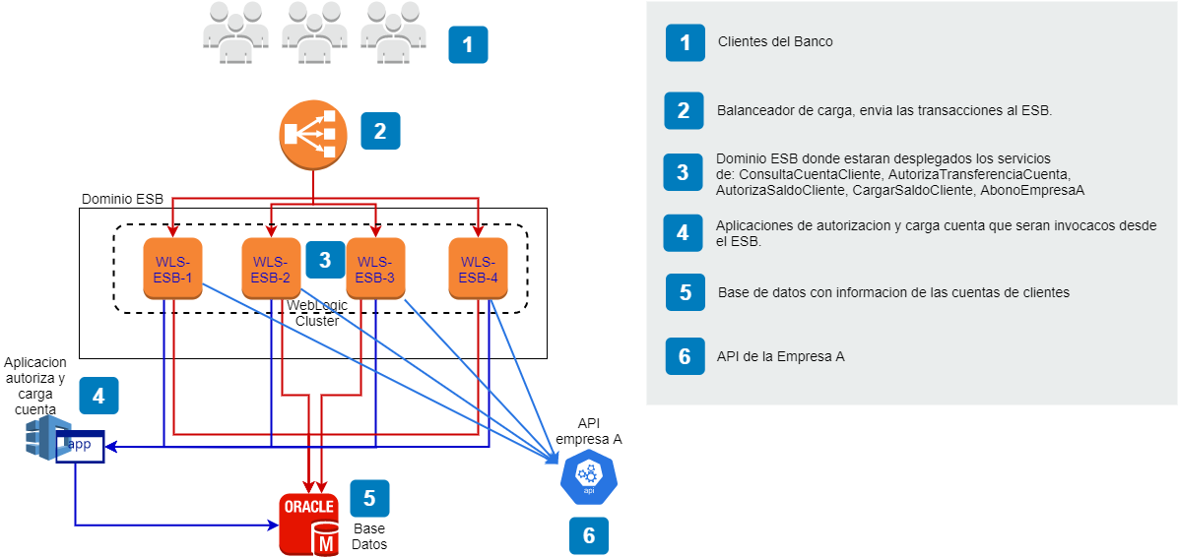
Diagramas de servicios

Slide 8
THANKS!
Hugo Tenorio

